Slide 1
无线网络安全
张 磊
密码与网络安全系
软件工程学院
华东师范大学

Slide 2
第六章 车联网安全
6.1
什么是车联网
6.2
DSRC 与 LTE-V
6.3
安全与隐私挑战
6.4
V2V与V2R安全
6.5
通知消息安全

Slide 3
6.3 安全与隐私挑战
6.3.1 各国风险案例
近年来网络安全研究人员针对车联网的攻击测试案例以及实际案件，反映了车联网在应用中面临的巨大安全威胁:
2010年美国德克萨斯州的一名汽车销售店的雇员因不满被解雇采用报复手段。他登入公司汽车管理账户，恶意操纵之前销售出去的100多辆汽车，使得这些车辆的某些功能失效，而且半夜喇叭狂叫等。
2013年夏季的DEFCON黑客大会上，美国研究人员对福特公司和丰田公司的汽车进行了破解演示，他们用电脑控制汽车方向盘、刹车等，并在2014年4月和8月分别在SyScan和Blackhat安全会议上公布了他们新的研究成果。
3

Slide 4
6.3 安全与隐私挑战
6.3.1 各国风险案例
2014年7月：VisualThreat团队演示了第一款对汽车进行攻击的手机安卓应用。假设此类移动应用通过传统手机病毒传播方式使汽车病毒被下载到手机上，那么潜在攻击者则不需要对汽车技术有多深的理解，就可以对汽车进行攻击，这将使得攻击技术门槛变得很低。
2015年2月9日：美国DARPA研究中心发现美国通用安吉星OnStart系统存在漏洞，导致黑客可以利用它来远程操控汽车。美国通用安吉星OnStart系统是最有名最老牌的汽车智能服务系统之一。
特斯拉Model S入侵事件，黑客们仅通过远程入侵，就可以控制车辆的终端系统，通过Model S存在的漏洞打开车门并开走，此外还能向Model S发送“自杀”命令，在车辆正常行驶中突然关闭系统引擎。
4

Slide 5
6.3 安全与隐私挑战
6.3.2 车联网安全风险
作为在智能交通应用中具有典型性和先进性的车联网， 因其应用环境的特殊性和网络组织的复杂性， 其安全问题更加突出，主要表现在以下三点：
从网络拓扑来看， 车联网中节点之间的连接方式更加灵活，复杂的网络结构和应用随之带来了新的更加复杂的安全问题。
无线通信固有的缺陷与车联网应用的高可靠性、高安全性之间存在着矛盾。
作为车联网数据承载的互联网，其安全隐患和威胁在车联网中依然存在， 而且还会随着车联网的应用发展而不断演变， 进而形成新的安全威胁。
5
Notes:
2.无线通信：车联网中的车-车通信以及车-路通信全部采用无线移动通信方式，

Slide 6
6.3 安全与隐私挑战
6.3.2 车联网安全风险
例如：
车辆定位安全威胁
传感器网络安全威胁
电子车牌安全威胁
干扰攻击
虚假信息攻击
隧道（虫洞）攻击
…
6

Slide 7
6.3 安全与隐私挑战
6.3.2 车联网安全风险
车辆定位
车辆定位是车联网的关键技术之一， 车联网的大量应用都与位置信息有关， 尤其是车速、加速度、运行方向等涉及到车辆运行安全的信息必须与特定的车辆及其当前位置相关， 没有准确位置信息的监测数据不但没有应用价值， 而且会为车联网带来安全隐患。
7

Slide 8
6.3 安全与隐私挑战
6.3.2 车联网安全风险
车辆定位安全威胁
攻击者可以利用无线通信的开放性随意地侦听网络中的信息并进行伪造，或者将自己扮演为信标节点发送虚假定位参照信息来误导未知节点
虫洞攻击是一种典型的适用于车联网环境的攻击方法，它不仅通过扰乱节点之间的正常跳数产生错误的定位信息，而且利用篡改、选择性地转发接收到的信息，破坏网络中正常传输的数据。
8

Slide 9
6.3 安全与隐私挑战
6.3.2 车联网安全风险
传感器网络
单一数量和功能的传感器提供的信息无法满足其应用需求， 必须同时运用包括压力、温度、湿度、速度、红外、激光等多种功能的不同传感器， 获得多种感知数据并集成， 再通过优化处理获得车辆的特定状态信息，来为车联网应用提供信息依据。
然而，从各传感器节点收集所需的数据，并进行融合操作的过程中易受到多种攻击：
9

Slide 10
6.3 安全与隐私挑战
6.3.2 车联网安全风险
传感器网络安全威胁
例如
攻击者入侵数据融合节点或将自己冒充为数据融合节点，修改数据融合的规则或策略，从而产生错误的融合后的数据并将其发送给应用系统或上层设备；
攻击者在入侵传感器节点或将自己冒充为合法的传感器节点后， 向数据融合节点故意发送错误信息。
以上两种方式， 都会破坏传感器。
10
Notes:
根据系统的要求， 数据融合节点（Aggregator Node ） 从各传感器节点（General Node ）收集所需的数据， 并进行融合操作， 然后将融合后的数
据提交给相应的应用系统或上层通信设备。

Slide 11
6.3 安全与隐私挑战
6.3.2 车联网安全风险
电子车牌
车辆的注册管理一直是交通管理部门的工作重点，也是车联网需要实现的重要功能。
车牌管理通过对车辆分配一个唯一的身份标识，实现对车辆从注册、安检、违章处理到报废等一系列环节的过程管理，解决车辆管理中存在的黑车、套牌车、肇事车逃逸、车牌伪造等违法问题。
电子车牌面临的安全问题主要有以下几点：
11
Notes:
根据系统的要求， 数据融合节点（Aggregator Node ） 从各传感器节点（General Node ）收集所需的数据， 并进行融合操作， 然后将融合后的数
据提交给相应的应用系统或上层通信设备。

Slide 12
6.3 安全与隐私挑战
6.3.2 车联网安全风险
电子车牌安全威胁
拆除或物理损坏电子标签、标签内容篡改、非法读取标签信息、伪造标签等。
电子标签与读写器之间的通信是非接触式的，两者之间的身份认证和数据加密机制也存在被攻击的风险。
通过标签中车辆ID 唯一性进行的对车辆的跟踪和定位，导致用户隐私的泄露。即使在加密系统中无法知道标签中包含的具体内容， 但通过固定的加密信息仍然可以对标签进行跟踪和定位。
12
Notes:
根据系统的要求， 数据融合节点（Aggregator Node ） 从各传感器节点（General Node ）收集所需的数据， 并进行融合操作， 然后将融合后的数
据提交给相应的应用系统或上层通信设备。

Slide 13
6.3 安全与隐私挑战
6.3.2 车联网安全风险
干扰攻击
在车联网中，车辆间以无线方式随机接入或离开网络，并共享无线信道。攻击者可以向特定区域发射大功率干扰信号，扰乱车辆之间的正常通信，使信号收发节点失去正常的信号收发能力，从而形成干扰攻击。
虚假信息攻击
虚假信息攻击是借助车联网中节点之间共享开放信道的特点而实现的一种主动攻击方式。在车联网中，当攻击者一旦捕获共享信道所在的频段后， 就可以冒充为合法的车联网节点，向网络中发送虚假信息，也可以篡改、延迟转发或丢弃接收后需要转发的信息，从而实现攻击目的。
13

Slide 14
6.3 安全与隐私挑战
6.3.2 车联网安全风险
隧道攻击
隧道攻击是指网络中的恶意节点通过创建隐蔽通信通道，以此来隐瞒节点之间的真实路径，使路由选择、节点定位等涉及到路径信息的算法因所获得信息的虚假性而失效。
14

Slide 15
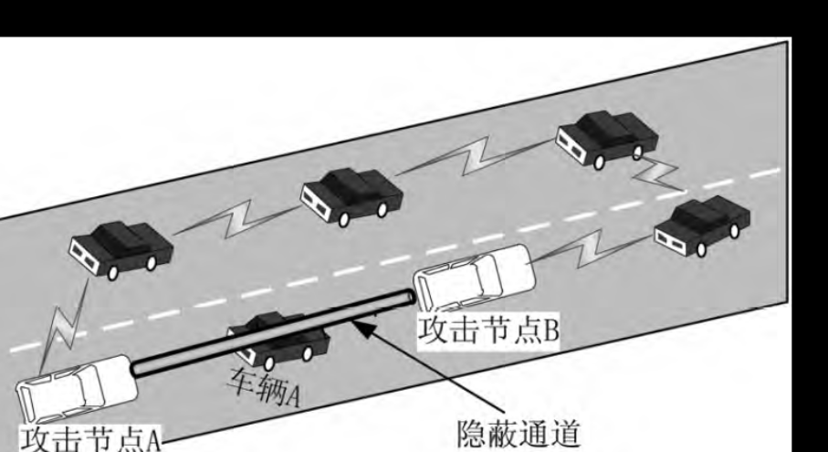
6.3 安全与隐私挑战
6.3.2 车联网安全风险
如右图 所示，恶意攻击节点A与B之间建有一条隐蔽通道，利用该隐蔽通道攻击节点可吸纳周边节点的数据流量，而忽略了“车辆A” 节点的存在。由于部分真实节点被忽略，破坏了网络拓扑的真实性，使基于拓扑的通信协作和算法在执行过程中出现错误。
隧道（虫洞）攻击
15

Slide 16
6.3 安全与隐私挑战
6.3.3 车联网其他安全风险
此外，还存在一些应用安全的威胁，包括：
数据的非法访问
轨迹隐私泄露
Sybil 攻击
黑洞攻击
…
16
Notes:
数据的非法访问：利用密码攻击等手段，窃取或截获用户帐号和口令等信息
轨迹隐私泄露： 由于车辆的运行轨迹中包含着或者可以推导出内容丰富的敏感信息（ 例如什么时间去过什么地方、驾驶者的生活习惯及健康状况等） ， 所以攻击者可以收集丰富的、细粒度的车辆轨迹信息， 并经分析获得用户的隐私。
虫洞攻击： 是一种典型的发生在网络层的DoS 攻击方式， 攻击节点无需获得系统的身份认证便可以对网络进行功能干扰和破坏。

Slide 17
6.3 安全与隐私挑战
6.3.3 车联网其他安全风险
数据的非法访问
非法访问是指对数据的非授权或越权访问， 破坏了数据的保密性和完整性。例如利用密码攻击等手段，窃取或截获用户帐号和口令等信息等。
轨迹隐私泄露
由于车辆的运行轨迹中包含着或者可以推导出内容丰富的敏感信息（例如什么时间去过什么地方、驾驶者的生活习惯及健康状况等） ，攻击者可以收集丰富的车辆轨迹信息， 并经分析获得用户的隐私。
17
Notes:
数据的非法访问：以及窃取网络中传输或存储的非公开数据， 破坏、修改正常数据

Slide 18
6.3 安全与隐私挑战
6.3.3 车联网其他安全风险
女巫攻击
Sybil攻击是车联网中常见的基于身份的攻击方式， 发起攻击的节点（Sybil节点） 通过伪造车辆的身份标识（ID） 来创建错误的目的地址， 达到攻击目的。
黑洞攻击
与虫洞攻击不同的是， 黑洞攻击属于一种内部攻击方式，是由已经被授权的网络内部恶意节点发起的一种攻击。
18

Slide 19
6.3 安全与隐私挑战
6.3.4 车联网安全需求
网络实体的身份可认证性
隐私性
消息完整性
消息不可否认性
可用性
19

Slide 20
6.3 安全与隐私挑战
6.3.4 车联网安全需求
1. 网络实体的身份可认证性
提供有效的方法验证网络节点声称的身份信息是否真实。车联网中必须实现车载节点、RSU、后台服务器的身份认证机制。
主要目的是排除外部敌手对网络的攻击和实现用户访问控制。
20
20

Slide 21
6.3 安全与隐私挑战
6.3.4 车联网安全需求
2. 隐私性
车载节点的网络标识（网络地址、证书等）、车辆的唯一标识符（车牌号码、车架号码等）和用户个人信息（姓名、身份证号）之间存在关联，攻击者可以通过网络攻击侵犯用户身份隐私；
车辆行驶过程中车载节点频繁与外界通信，攻击者通过监听通信过程跟踪车辆位置，获取车辆移动轨迹，从而分析驾驶者的出行时间、目的地位置、停留时间等敏感信息。
21

Slide 22
6.3 安全与隐私挑战
6.3.4 车联网安全需求
3. 消息完整性
确保车联网消息在传递过程中不受任何未经授权的插入、重放、纂改，即使处在消息的多跳转发路径上的内部敌手也无法破坏消息的完整性。
4. 消息不可否认性
车联网中内部敌手注入虚假数据的攻击对系统安全构成严重威胁，因此实现消息的不可否认性至关重要。
任何网络实体无法否认曾经发送的消息，以便于节点声誉管理、攻击检测与恶意节点惩罚。
22

Slide 23
6.3 安全与隐私挑战
6.3.4 车联网安全需求
5. 可用性
车联网对网络功能的可靠性和实时性提出了较高的要求（例如事故告警、协作驾驶等），因此车联网安全机制需要具有较高的效率（如签名的快速验证），以满足系统的性能需求。
车联网安全机制要对各种攻击手段具有较强的鲁棒性，能够准确、及时地检测、抵御各种攻击，确保车联网各种系统功能正常运行，防止系统失效或崩溃。
23

Slide 24
6.3 安全与隐私挑战
6.3.5 困难和挑战
与传统的无线自组织网络相比，车联网一些独有特性给安全机制的设计带来了诸多困难和挑战。例如：
网络规模大、节点高速移动
车辆节点数量庞大，覆盖的地理范围广，同时车辆节点处于持续的高速移动状态，网络拓扑频繁变化，难以存在稳定的多跳数据包转发路径，给远距离数据传输造成巨大困难。
例如节点信任问题，内部敌手的检测问题
24
Notes:
（a）节点信任问题。对车辆节点来说，周围的邻居节点持续变化，都是“陌生”的，难以获取邻居节点的历史行为信息，无法有效评价、保存、共享节点的声誉值，因此建立车辆节点之间的信任关系是困难的；
（b）检测内部敌手，CA 通过在网络范围内广播证书撤销列表的方法从网络中排除这些节点。由于大范围数据分发存在诸多困难，撤销列表分发的实时性难以得到有效保证，未能及时更新证书撤销列表的车辆节点存在较高的受攻击风险。

Slide 25
6.3 安全与隐私挑战
6.3.5 困难和挑战
2. 车联网各项安全需求之间互相影响，甚至存在矛盾
认证性和隐私性的平衡：为有效排除外部敌手，需要实现网络节点的可认证性，每个网络节点能够有效验证与之通信的节点的身份信息，但这种身份信息又属于隐私保护的范畴，为此研究人员提出了“条件隐私”的概念。
条件隐私：对于普通车载节点，能够验证通信节点身份的合法性，但无法确定其具体身份；只有经过特别授权的网络实体能够获得其唯一对应的具体身份信息。这增加了车联网安全机制的设计难度。
25

Slide 26
6.3 安全与隐私挑战
6.3.5 困难和挑战
3. 用户自私性
一方面，车联网中车载节点为了自身利益发送一些虚假消息，因此具有自私性。
另一方面，有效激励节点参与合作是重要的问题。例如基于投票的不端节点检测机制中，节点出于最大化利益原则可能不参与合作检测，合作节点数目不足可能造成高的误检率和漏检率。
此外，一些其它特性如无线信道的开放性等，也给车联网安全机制的设计带来了困难。
26

Slide 27
第六章 车联网安全
6.1
什么是车联网
6.2
DSRC 与 LTE-V
6.3
安全与隐私挑战
6.4
V2V与V2R安全
6.5
通知消息安全
27

Slide 28
6.4 V2V与V2R安全
6.4.1 安全对策
  后验性
  先验性
  先验-后验性
28

Slide 29
6.4 V2V与V2R安全
6.4.1 安全对策
后验性对策
匿名证书+传统数字签名
伪名+基于身份的签名
群签名
其他
29

Slide 30
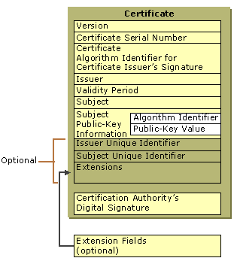
6.4 V2V与V2R安全
6.4.2 匿名证书+传统数字签名
传统证书
匿名证书
伪名
可信第三方Certificate Authority （CA）为用户颁发证书
30

Slide 31
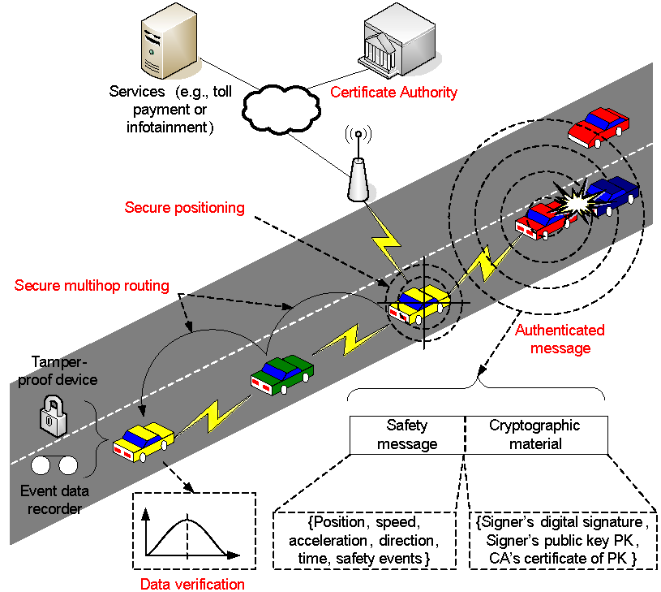
6.4 V2V与V2R安全
6.4.2 匿名证书+传统数字签名
系统架构

Slide 32

6.4 V2V与V2R安全
6.4.2 匿名证书+传统数字签名
优点：
短的签名
快速验证
可使用现有PKI
缺点
频繁更换证书
预存储大量匿名证书
证书管理问题
证书无法压缩

Slide 33
6.4 V2V与V2R安全
6.4.2 匿名证书+传统数字签名
问题：公钥如何撤销？
33

Slide 34
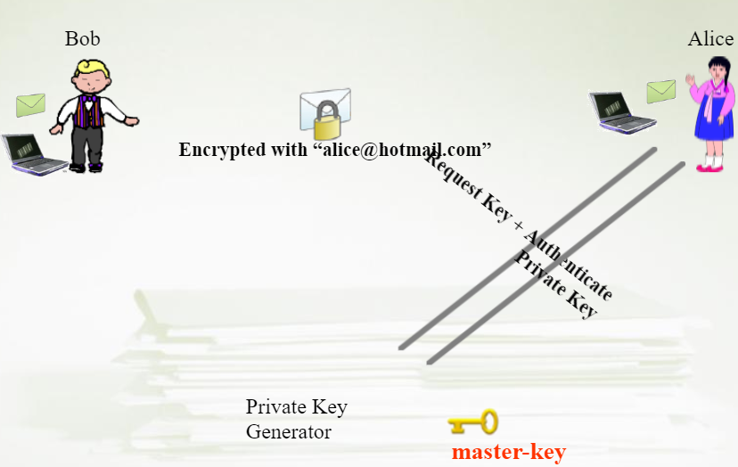
6.4 V2V与V2R安全
6.4.3 伪名+（传统）基于身份的签名
基于身份的密码系统
功能类似于CA
PKG
34

Slide 35
6.4 V2V与V2R安全
6.4.3 伪名+（传统）基于身份的签名
基于身份的签名
用户公钥即为其身份，私钥由PKG根据用户身份生成
用户利用私钥对消息签名
验证者用用户身份验证签名的有效性
在车联网中的应用
伪名代替用户真实身份，一个用户关联多个伪名
每个伪名只用一小段时间
用户需频繁更新伪名私钥对（类似于匿名证书机制）
35

Slide 36
6.4 V2V与V2R安全
6.4.3 伪名+（传统）基于身份的签名
优点：
身份即公钥
无需证书
简化证书管理
36

Slide 37
6.4 V2V与V2R安全
6.4.3 伪名+（传统）基于身份的签名
问题: 身份怎么撤销？
37

Slide 38
6.4 V2V与V2R安全
6.4.4 伪名+完全可信的TPM+基于身份的签名
PKG本地化
主密钥存放在车辆可信计算模块（TPM）内
假设TPM能抵抗任何攻击
用户私钥在TPM内生成，不要远程交互
38

Slide 39
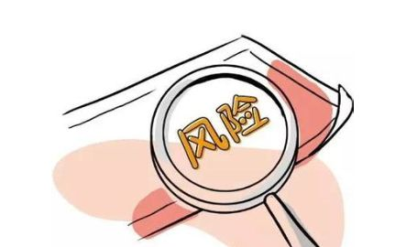
6.4 V2V与V2R安全
6.4.4 伪名+完全可信的TPM+基于身份的签名
优点：
本地产生车辆公私钥对
高效验证
缺点：
依赖完全可信的设备
？
39

Slide 40
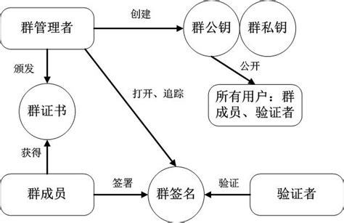
6.4 V2V与V2R安全
6.4.5 群签名
三方：群管理员、签名者、验证者
群管理者：生成群公私钥，可再分为两类（可以是同一方）
  分发者：颁发成员密钥/群证书（有对应私钥）
  追踪者：追踪签名者身份（有对应私钥）
签名者/群成员：拥有成员密钥/群证书，代表该群对消息进行签名
验证者：验证签名有效性
40

Slide 41
6.4 V2V与V2R安全
6.4.5 群签名
优点：
无需使用证书
无需预存储公私钥对
匿名实现简单
缺点
签名长度
验证代价
存储代价
成员撤销？
41

Slide 42
6.4 V2V与V2R安全
6.4.5 群签名
更新群公钥，重新初始化群
本地验证者撤销群签名
  成员撤销列表
  效率随撤销车辆数量增加而降低
42

Slide 43
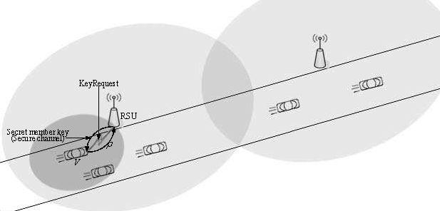
6.4 V2V与V2R安全
6.4.5 群签名
RSU担任群管理员：Issue
CA与RSU联合担任追踪者
43

Slide 44
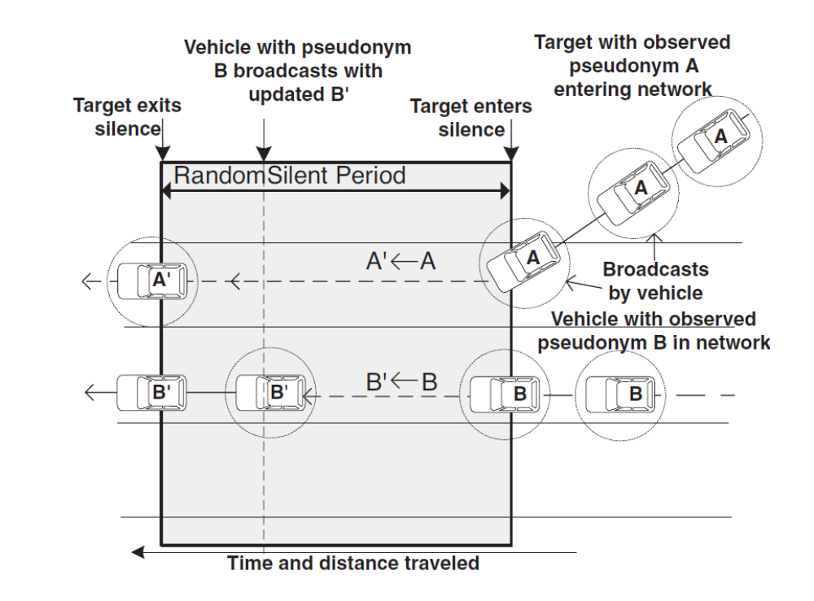
6.4 V2V与V2R安全
6.4.6 Random silent period technique
牺牲安全性（safety）为代价
44

Slide 45
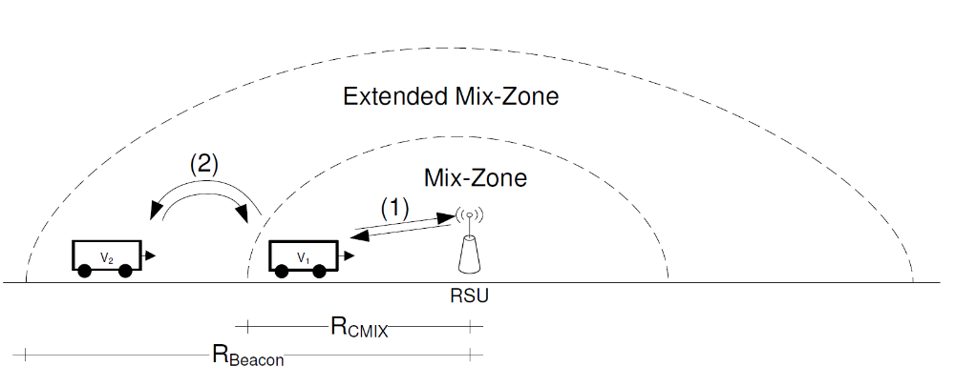
6.4 V2V与V2R安全
6.4.7 (Cryptographic) Mix Zone
密钥更新问题？
只解密
加密
密码混淆区
45

Slide 46
6.4 V2V与V2R安全
6.4.8 车联云计算
定义
  A group of largely autonomous vehicles whose corporate computing , sensing , communication and physical resources can be coordinated and dynamically allocated to authorized users.
为什么需要车联云?
  车联云可整合辆计算、存储、传输等资源
  减少对后台云的依赖
  提供低延时服务
  为车联网、智能交通系统中的海量数据分析、存储等提供新思路
46

Slide 47
6.4 V2V与V2R安全
6.4.8 车联云计算
与传统云计算区别
  节点非集中式
    非弹性资源
    资源非可靠性
  车辆可以同时为云服务提供者和使用者
47

Slide 48
6.4 V2V与V2R安全
6.4.8 车联云计算
Cloud resource discovery: When a vehicle runs an application, it becomes a cloud leader and recruits members (i.e., vehicles and RSUs in the vicinity) that can provide their resources to construct a vehicle cloud for the application.
Cloud formation: Upon receiving responses, the cloud leader selects nodes (cloud members) with which it organizes a cloud.
Task assignment and result collection: The cloud leader splits the application into several tasks and distributes them to cloud members, considering the availability and accessibility of their resources.
Content publishing and sharing: Once collecting all the task results from the members, the leader processes them to obtain output content and saves/publishes it.
Cloud maintenance: The leader distributes the task to the new cloud member and updates the cloud table.
Cloud release:
48

Slide 49
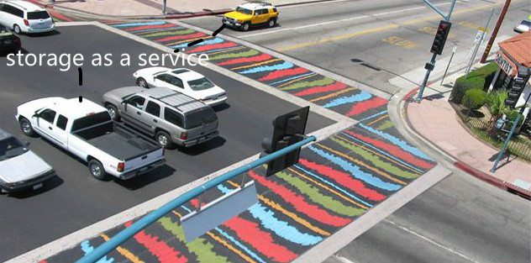
6.4 V2V与V2R安全
6.4.8 车联云计算
车联云的应用
OBUs in cars will have terabytes of on-board storage
  Data center in mall/airport/parking lot
存储即服务
49

Slide 50
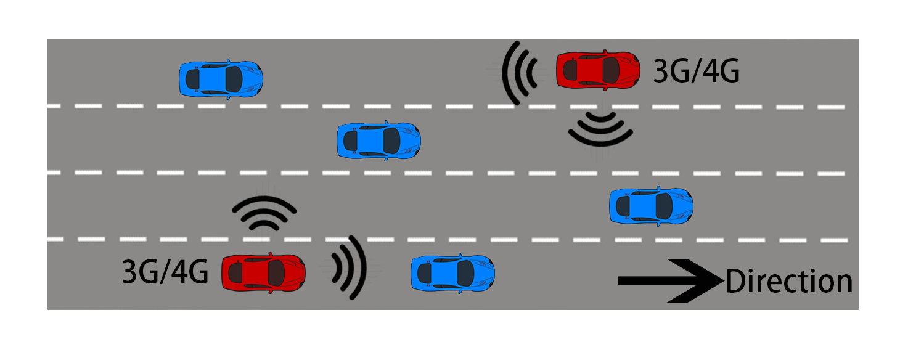
6.4 V2V与V2R安全
6.4.8 车联云计算
车联云的应用
Most cars don’t have internet access
  Cars drive on the same direction
网络即服务
50

Slide 51
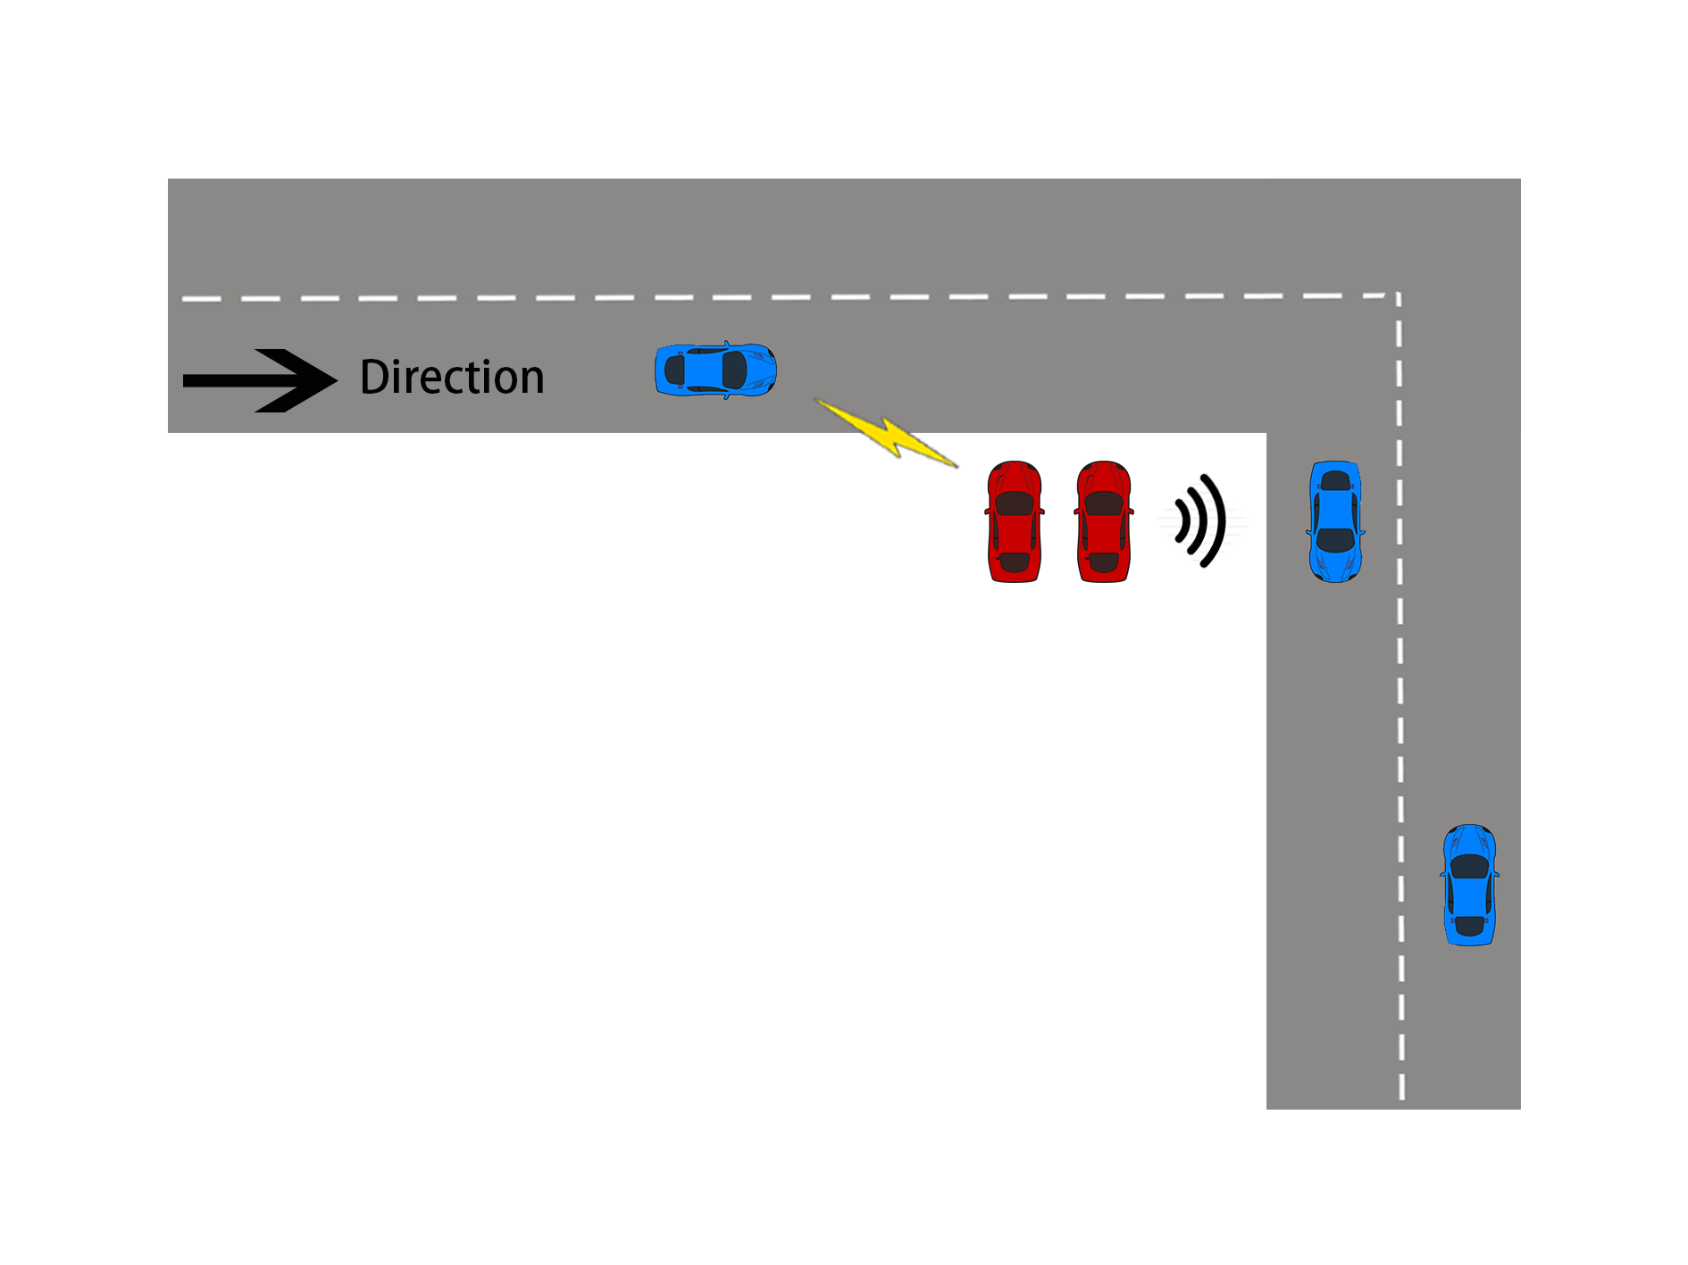
6.4 V2V与V2R安全
6.4.8 车联云计算
车联云的应用
Many sensors on the vehicles can provide a lot of data from geographically distributed vehicles.
传感即服务
  Use parked cars to sense the vehicles that are not in line-of-sight to improve driving safety
51

Slide 52
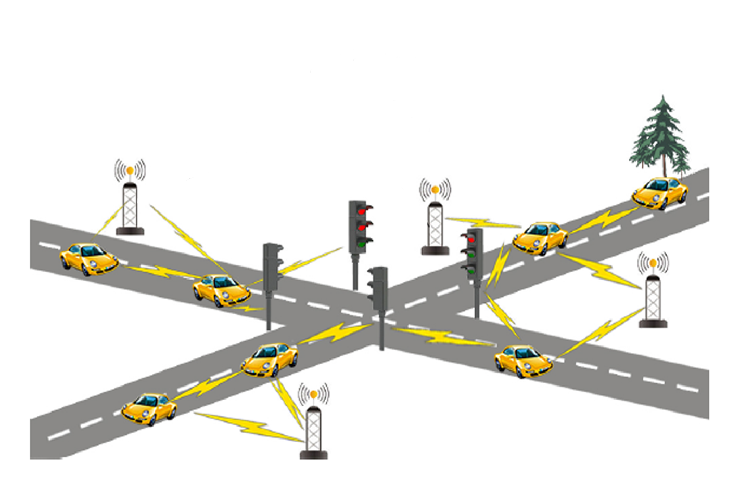
6.4 V2V与V2R安全
6.4.8 车联云计算
车联云的应用
The vehicles can be treated as computation resource providers.
  Dynamic traffic light management
计算即服务
52

Slide 53
6.4 V2V与V2R安全
6.4.8 车联云计算
车联云的分类
VC without infrastructure: Autonomous VC
VC with infrastructure
  Infrastructure cloud
  Vehicles use back-end cloud
  Hybrid VC
    V+I
    I+C
    V+I+C
53

Slide 54
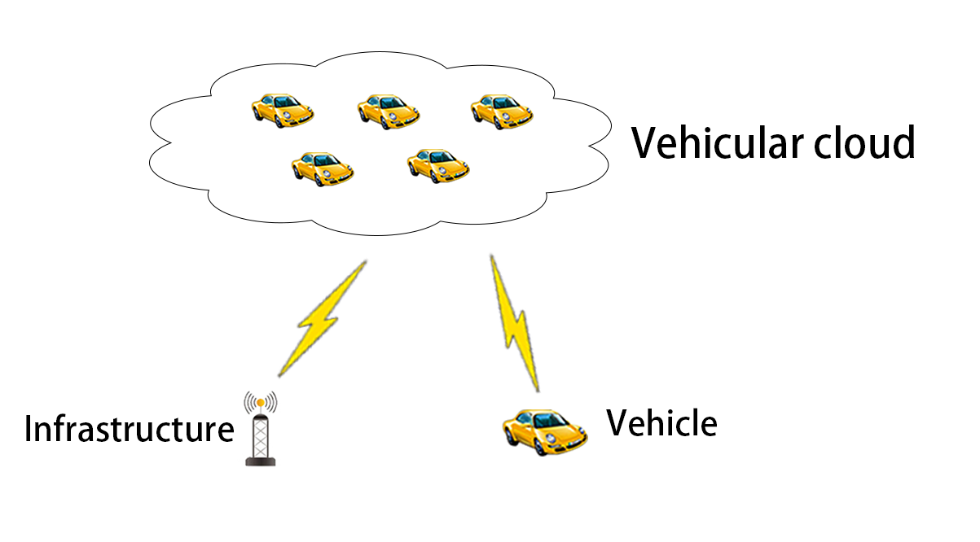
6.4 V2V与V2R安全
6.4.8 车联云计算
Autonomous VC
54

Slide 55
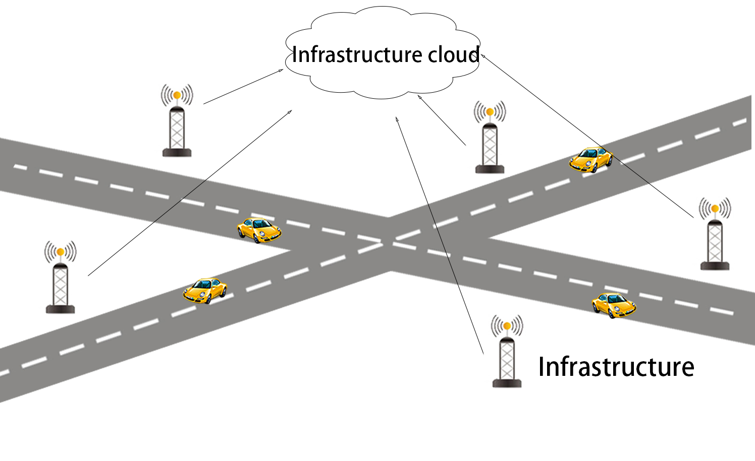
6.4 V2V与V2R安全
6.4.8 车联云计算
Multiple infrastructure form the cloud.
55

Slide 56
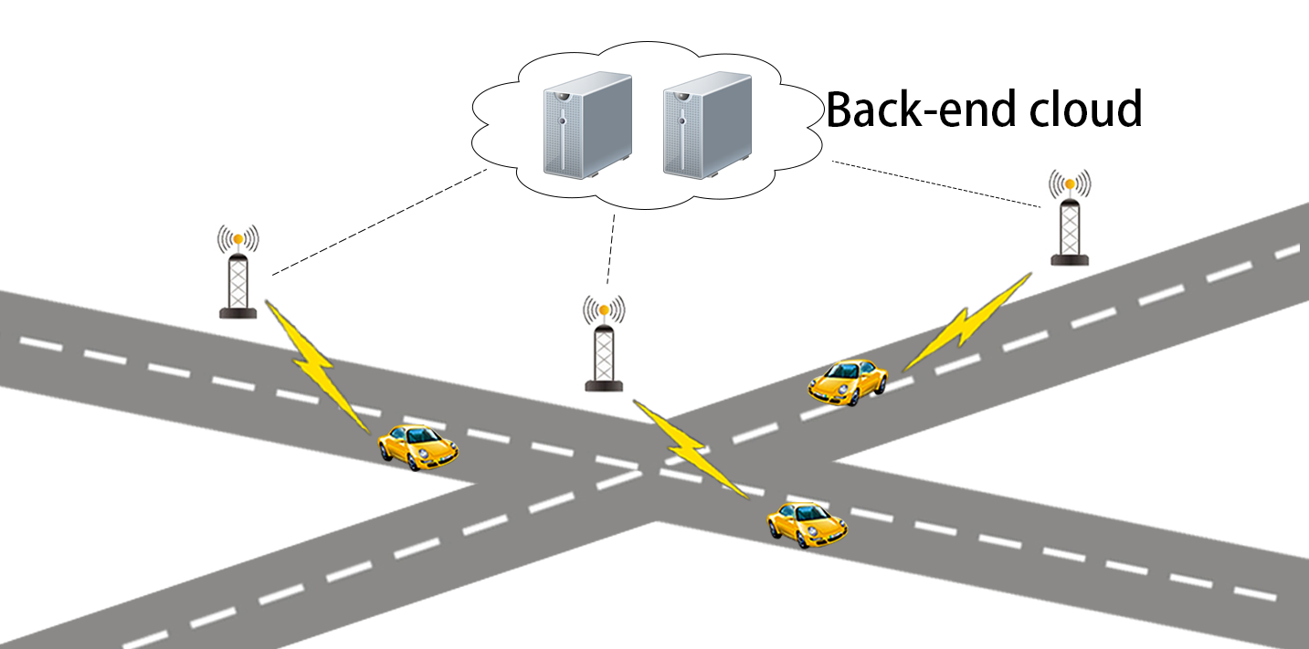
6.4 V2V与V2R安全
6.4.8 车联云计算
Vehicles get service from the back-end cloud.
56

Slide 57
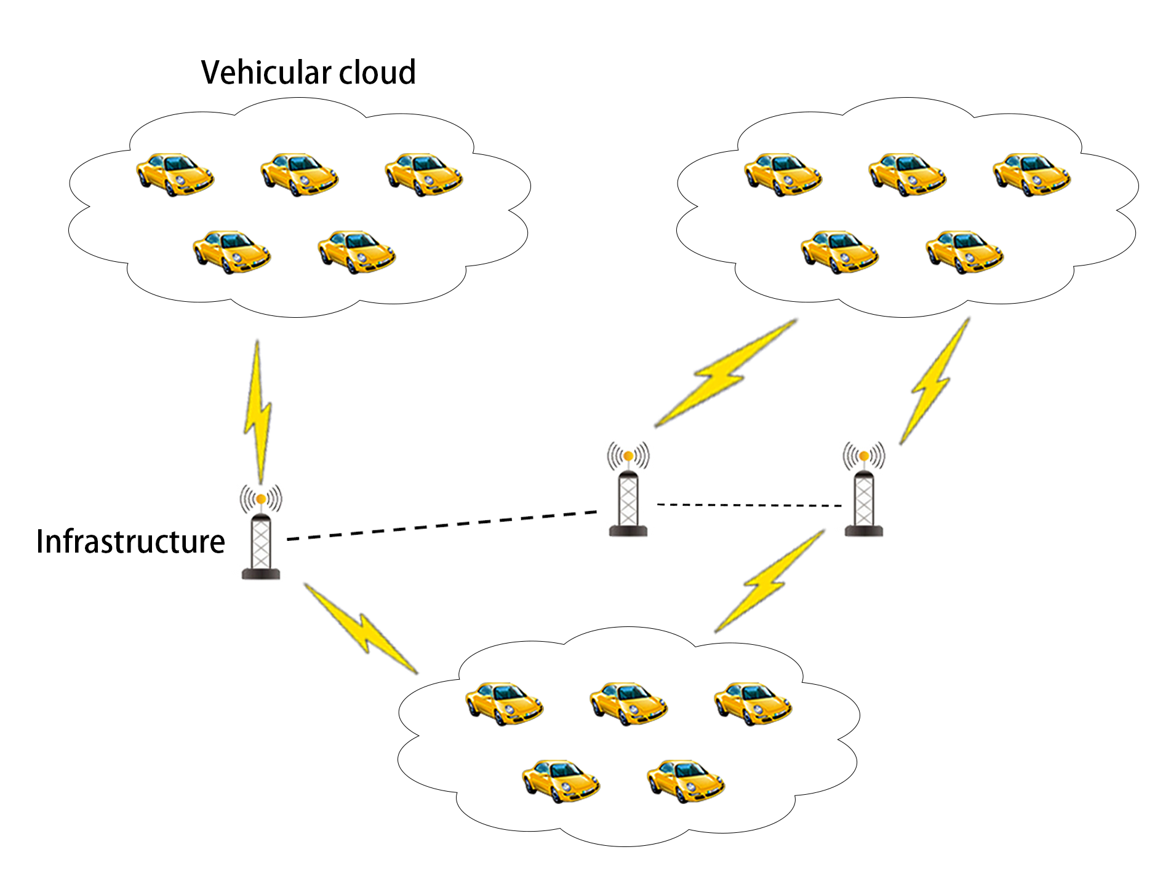
6.4 V2V与V2R安全
6.4.8 车联云计算
  Multiple VCs connected with the help of infrastructures.
57

Slide 58
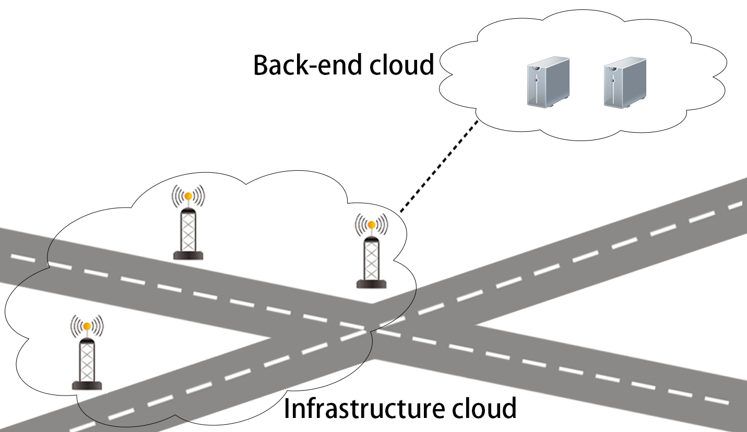
6.4 V2V与V2R安全
6.4.8 车联云计算
  Infrastructures and back-end cloud form the hybrid cloud.
58

Slide 59
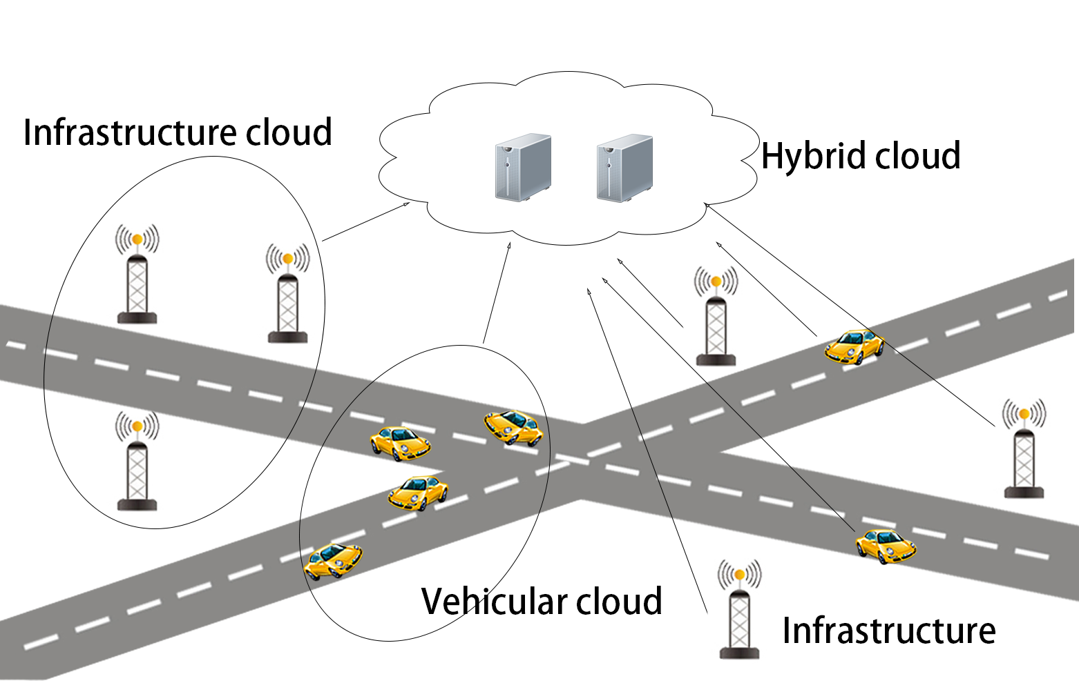
6.4 V2V与V2R安全
6.4.8 车联云计算
  Vehicles, infrastructure and back-end cloud form the hybrid cloud.
59

Slide 60


6.4 V2V与V2R安全
6.4.8 车联云计算
安全
认证性：消息都来自合法用户，防止攻击者伪造消息
机密性：攻击者无法获取车辆之间交换的敏感信息
位置敏感性：用户信息在指定区域内被处理
隐私
其他
身份隐私：消息接收者无法获知消息发送者的真实身份，或确定两个消息是否来自同一发送者
云成员是否还在车联云
虚拟机安全
可靠性
60

Slide 61

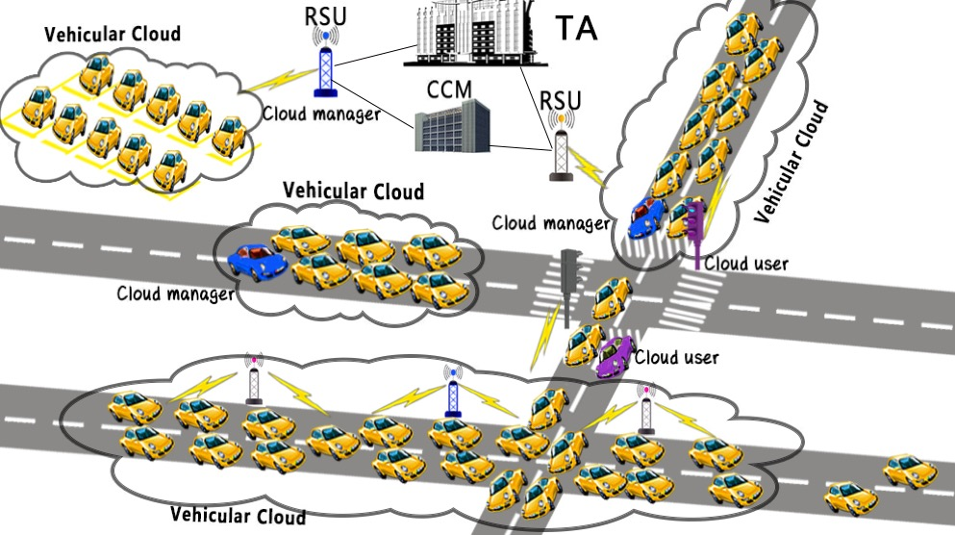
6.4 V2V与V2R安全
6.4.8 车联云计算
可信机构TA
路边基础设施RSU
  云管理者、云成员、云用户
车辆
  云管理者、云成员、云用户
云管理中心CCM
系统模型
61

Slide 62
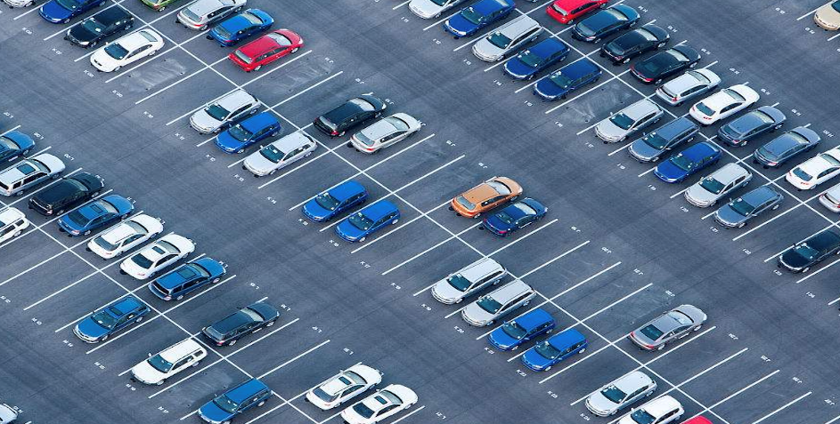
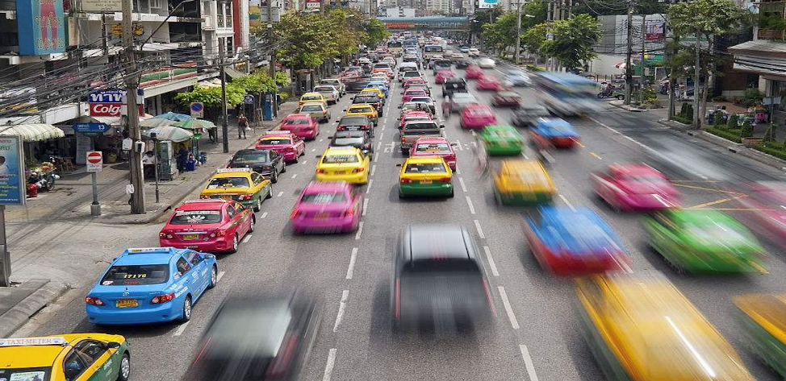
6.4 V2V与V2R安全
6.4.8 车联云计算
相对静止结构
  停车场中的车辆组成车联云
RSU辅助结构
  路口等待交通灯的车辆组成车联云
  道路堵塞时行驶缓慢或者静止的车辆组成车联云
动态结构
  同向行驶的车辆组成车联云
  队列车联云（低速、固定队形）
62

Slide 63
第六章 车联网安全
6.1
什么是车联网
6.2
DSRC 与 LTE-V
6.3
安全与隐私挑战
6.4
V2V与V2R安全
6.5
通知消息安全
63

Slide 64
6.5 通知消息安全
6.5.1 通知消息与安全需求
通知消息
  交通事故
  道路拥堵信息
  道路损坏
  道路异常
  …
64

Slide 65
6.5 通知消息安全
6.5.1 通知消息与安全需求
车联网允许车辆之间交换和车辆，道路以及交通状况相关的信息。这样的系统我们称之为通知系统。
如果在通知系统中交换的信息是可靠的，那么将会实现更加安全和有效的车载通信环境；
不可靠的消息可能导致各种后果，例如行程延误或交通事故。
不可靠的消息可能是车辆硬件故障的结果，例如，传感器发现故障可能会导致错误消息；也可能是恶意用户故意生成不可靠的消息，例如，一些车辆可能广播虚假的道路拥堵消息来欺骗其他车辆，以避开某些路线。
65

Slide 66
6.5 通知消息安全
6.5.1 通知消息与安全需求
在极端情况下，不可靠信息可能会导致事故。 因此，通知系统应具有以下功能：
消息可靠性评估：车辆应该能够评估收到消息的可靠性。
可审计性：广播不可靠消息的车辆应该被识别和撤销。
稳健性：消息可靠性评估的准确性和审计能力不应受到内部和外部敌手攻击的影响。
隐私意识：车辆的隐私应得到保护。
66

Slide 67
6.5 通知消息安全
6.5.1 通知消息与安全需求
基本安全需求
  完整性
  认证性
  不可否认性
  条件隐私
  可实现更高的安全保障
  后验性
  先验性
  先验-后验性
    特点
    实时性要求通常不高
    数据量不大
    保存时间相对较长
67

Slide 68
6.5 通知消息安全
6.5.1 通知消息与安全需求
后验性对策
  数字签名+惩罚机制
先验性对策
  门限机制
先验-后验性对策
  门限签名
  多签名
  可链接群签名+门限机制
  声誉+数字签名
  惩罚机制
68

Slide 69
6.5 通知消息安全
6.5.2 后验性对策
后验性对策
  数字签名+惩罚机制
缺点？
69

Slide 70
6.5 通知消息安全
6.5.3 先验性对策
先验性对策
  门限机制
    多个实体报道同一事件认为真
缺点？
70

Slide 71
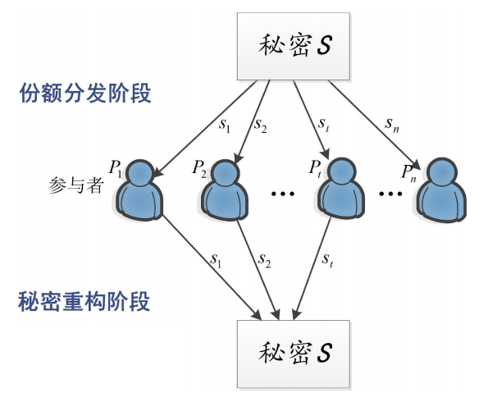
6.5 通知消息安全
6.5.4 先验-后验性对策
门限签名
71

Slide 72
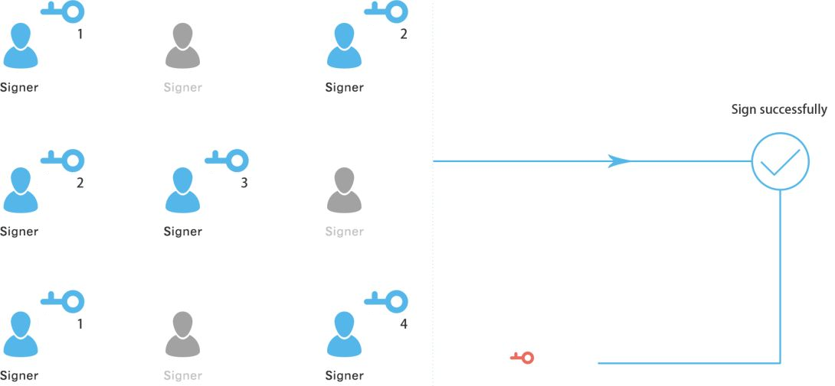
6.5 通知消息安全
6.5.4 先验-后验性对策
门限签名
公钥
秘密1
秘密2
签名者个数≥t
t/n，t≤n
秘密3
秘密4
缺点？
秘密5
秘密6
公钥
72

Slide 73
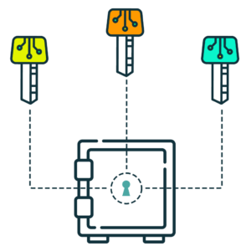
6.5 通知消息安全
6.5.4 先验-后验性对策
多签名
多人签署同一消息
  平凡构造：用普通签名算法签署
    签名长度线性增长
  多签名算法：短的签名长度
缺点？
73

Slide 74
6.5 通知消息安全
6.5.4 可链接群签名+门限机制
普通群签名
  单人可签署多次
  女巫攻击
可链接群签名
  正常签名保证用户匿名性
  若对同一消息签署两次则可被检测
  抗女巫攻击
缺点？
74

Slide 75
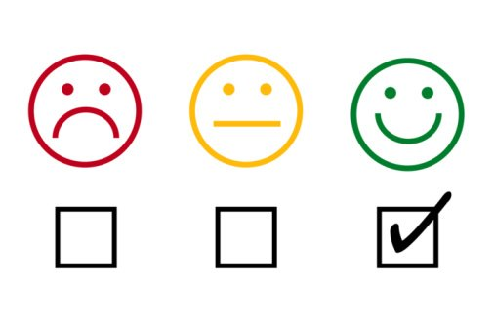
6.5 通知消息安全
6.5.5 基于声誉的方法
在基于声誉的方法中，每个车辆会有自己的声誉值，当发送车辆的声誉值达到了一定标准，则认为它发送的消息是可信的。
声誉到底用来干什么？
声誉主要有以下两个用途：
声誉能够体现用户的地位和被信任程度。
声誉能够避免低声誉的用户去伤害别的用户。
75

Slide 76
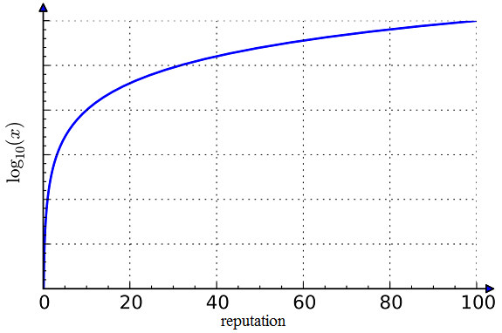
6.5 通知消息安全
6.5.5 基于声誉的方法
声誉如何工作的？
一个简单的例子
声誉的点数在基于数学以10为底的Log 函数。左边是一个 Log函数的呈现方式。
我们可以很清楚的看到，在最开始的时候，你提高声誉是非常容易的事情，但是随着声誉越来越高，每升一级就变得越来越困难。事实上是，每升一级就大概提升了10倍的难度。
76

Slide 77
6.5 通知消息安全
6.5.5 基于声誉的方法
基于声誉的方法有中心化和分布式两种：
中心化是指由一个权威的中央机构根据收集到的反馈报告来计算车辆的声誉值；
分布式则是指参与车辆在转发消息时，车辆可以附加自己对消息的评估意见，同时转发给下一跳车辆。
优点？缺点？解决方法？
77

Slide 78
第六次作业（任选一题）
结合第五次作业做如下模拟：
地图范围截取1km*1km，车辆密度200-300，车速30-80km/h
模拟时间30s
假设车辆对接收到的签名进行批验证，每50ms验证所有接收到的签名；签名生成时间为0.5ms；验证签名代价为Ti=3+0.75n ms（Ti表示第i辆车验证签名的代价，n为该车收到的消息数）
计算验证延迟和验证丢包率（车辆需在50ms内验证完所有签名，因此需选择合适的签名数k，超过k个签名后，超出部分不再验证直接丢弃，造成验证丢包）；参考论文Distributed Aggregate Privacy-Preserving Authentication in VANETs, IEEE Transactions on Intelligent Transportation Systems, 18(3), 516-526, 2017，V.A中的两个公式.
78

Slide 79
第六次作业（任选一题）
结合第五次作业做如下模拟：
设计一个方案：
  在选定区域模拟车联网中意外事件的发生（如撞车，抛锚），事件的发生一般符合某种概率分布（如泊松分布、二项分布、伯努利分布）、设置在该区域内发生事件的个数满足的分布与上限。
  对意外事件消息（一类通知消息）在网络中进行传播，用于警示其他车辆。需说明什么时候触发传播（如经过某块区域，但要说明合理性），如何进行安全传播（单车俩发送的通知消息可能不可靠）？
验证设计的方案：
  地图范围截取1km*1km，车辆密度x（自定），车速30-80km/h（可选），事件有效时间为10s。
  假设设置门限为3，计算密度x下，每个车对该消息的平均验证概率。
79

Slide 80
第六次作业（任选一题）
  以上题目二选一
  录屏时录音做适当讲解
  实验报告注明分工情况，实现原理等
  提交演示录屏与实验报告
  12月26日前：第六次作业，姓名1学号1+姓名2学号2
80

Slide 81
谢谢!

